Slide 1

1945-2021
Мои герои войны

Slide 2
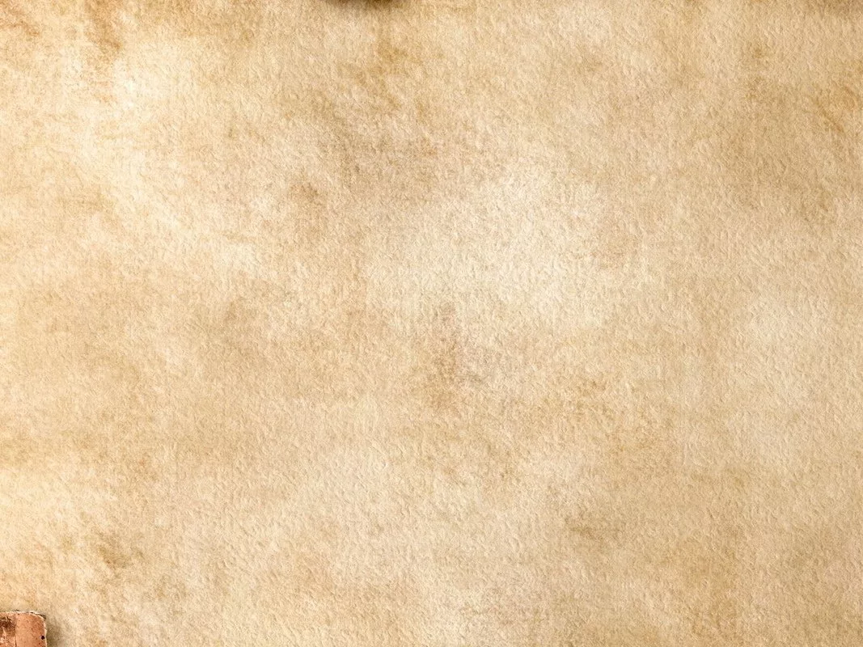
Только тот народ, который чтит своих героев, может считаться великим!
К.К.Рокоссовский

Slide 3
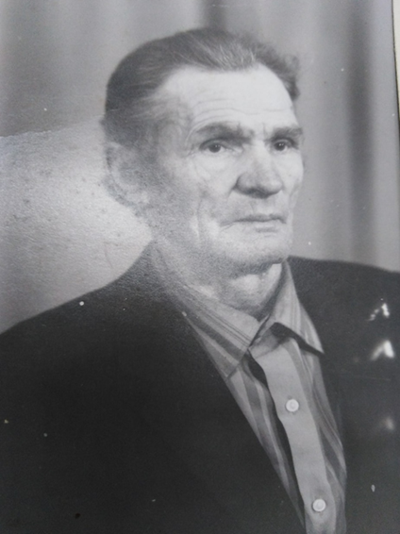
Частов Михаил Николаевич
В приближении праздника-дня Победы, мы все чаще вспоминаем тех, кто не жалея своей жизни, воевал на фронтах Великой Отечественной войны...
Хочу поделиться рассказом своего дедушки Алексея о его брате, Частове Михаиле Николаевиче.

Slide 4
Боевой путь солдата
Родился Михаил Николаевич 07.08.1923 года в с. Валки Лысковского района Горьковской области. С молодых лет работал, был старшим среди троих детей. Началась война. 18.05.1942 года был призван Кировским РВК, Новосибирской обл., г. Новосибирска, Кировского р-на в воинском звании рядовой в армию. Участвовал в освобождении Ленинграда от блокады, в боях за взятие Кенигсберга, там и был ранен. Победу встретил, находясь в госпитале в Кенигсберге. Имел 4 ранения.

Slide 5
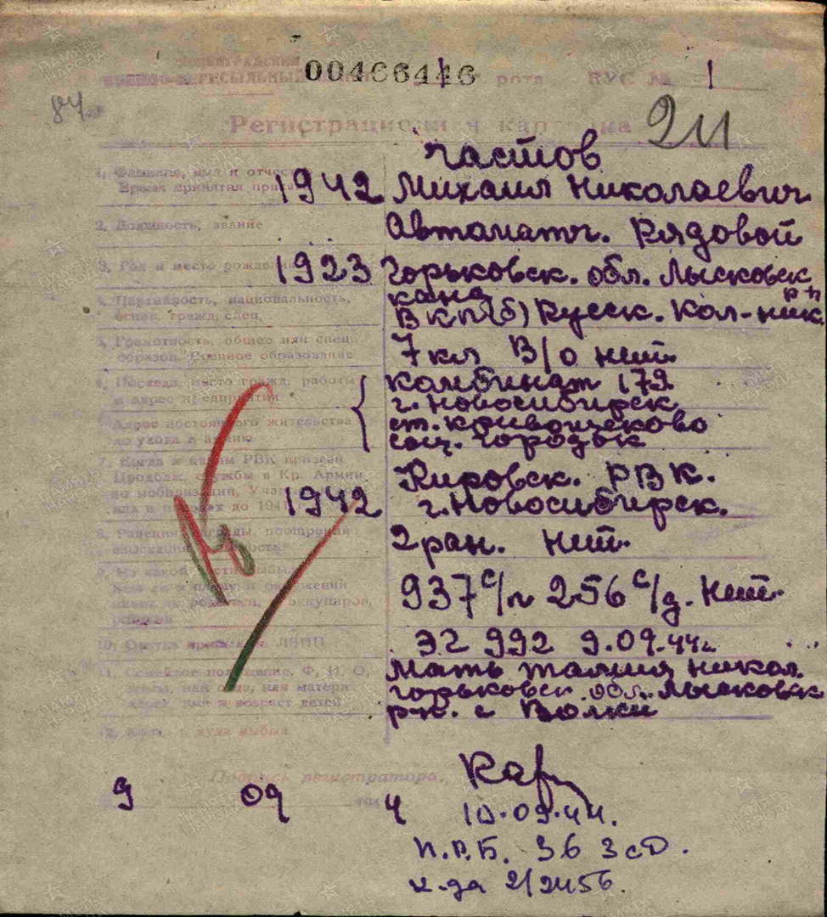

Slide 6
Мирная жизнь героя
После войны учился в танковом училище в г. Буй Костромской области. После обучения Михаила Николаевича должны были направить на войну с Японией, но, к счастью, она закончилась, пока он учился. Вернулся на родину в январе 1946 года, трудился в Керженской сплавной конторе. В лёгком после ранения остался осколок, жил с ним до конца своих дней. Имел награды, среди которых орден Отечественной войны 2 степени. Ушёл из жизни в 85 лет 24.09.2008 года.

Slide 7


